Slide 1
微机原理及应用
郝美兰

Slide 2
第五讲 stm32单片机的定时器
定时器的概念
嘀嗒定时器
初值设定
中断程序的编写
定时中断的应用

Slide 3
一、定时器/计数器的概念
● 定时器（计数器）是单片机的最重要的片内外设之一，是学习单片机的最主要的内容之一。
● 定时器（计数器）的工作，是由硬件电路完成的一项工作，是独立于CPU的，不用CPU干预，但CPU可以对其设初值、计数模式的设定、启动或禁止等操作。
● 如果脉冲源来自单片机的管脚，则为计数器。
● 如果脉冲来自系统时钟或其分频，则为定时器。

Slide 4
总结与理解
方面 | 定时器（Timer） | 计数器（Counter）
脉冲源 | 单片机内部时钟或其分频 | 外部脉冲源，如单片机管脚输入的脉冲
脉冲特点 | 频率固定、周期稳定 | 频率不固定、由外部事件决定
主要作用 | 实现精准定时与计时 | 计量外部脉冲次数（事件发生的次数）
应用场景 | 延时、PWM生成、周期性中断 | 测转速、计数、频率等
Notes:
传感器输出脉冲接入单片机管脚，计数器统计脉冲数，可以用来计量转速、流量等
定时器配置：使用系统时钟1 MHz作为计数脉冲，每计数1000次产生1毫秒延时。
计数器配置：一个旋转编码器的脉冲接入单片机管脚，每个脉冲代表旋转一次，计数器每收到1个脉冲 +1。

Slide 5
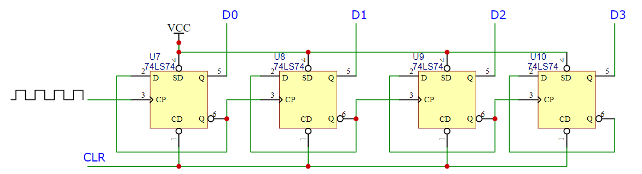
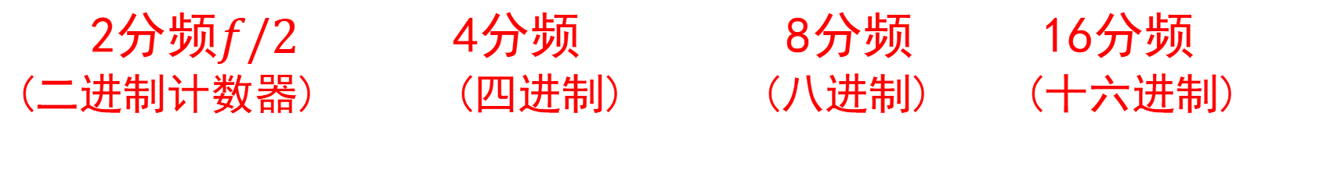
一个四位十六进制计数器/分频器：
四个 D 触发器组成。每个触发器的输出都连接到下一个触发器的时钟输入端，这样就形成了一个串联的触发器网络。
2分频$f/2$ 4分频 8分频 16分频
(二进制计数器) (四进制) (八进制) (十六进制)
D 触发器的反向输出 Q̄ 接回 D 输入
时钟信号接到触发器的时钟端
Notes:
最常用的是 8421 BCD 码：用 4 位二进制数，来表示 1 位十进制数（0～9）

Slide 6
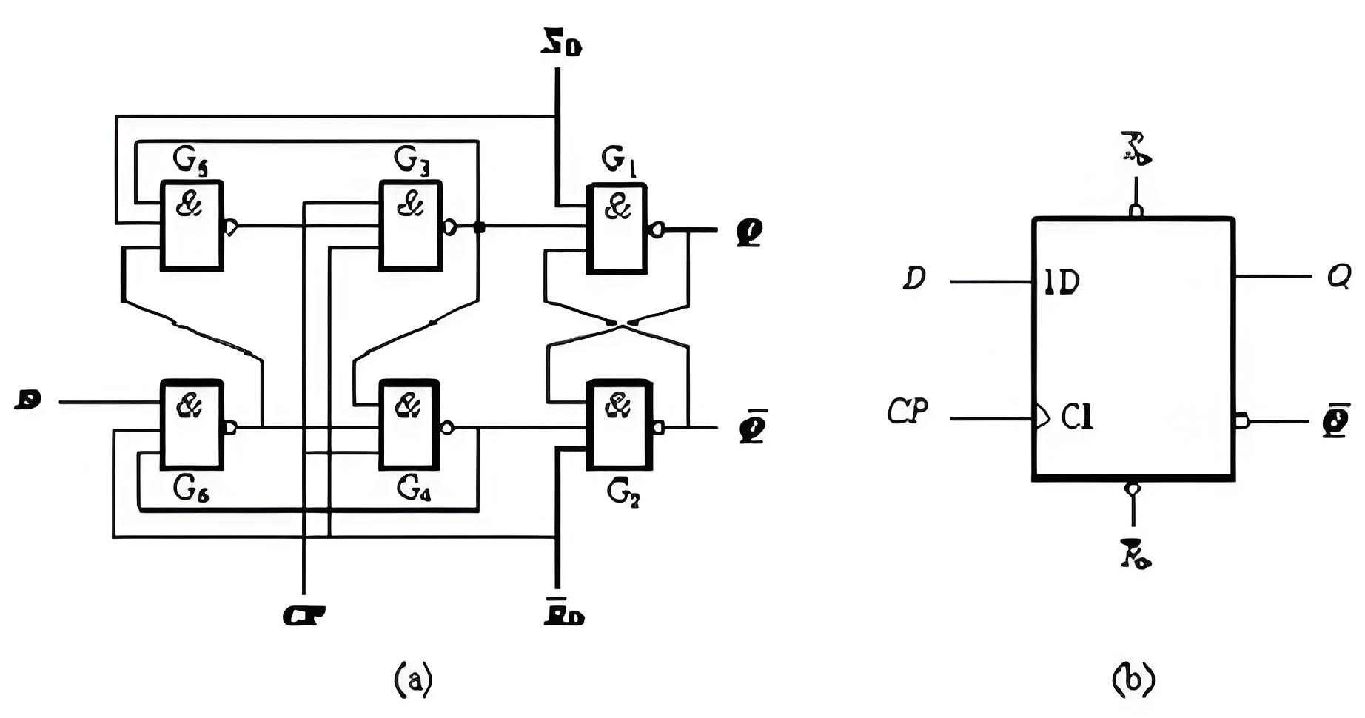
D 触发器内部电路：
核心是 6 个与非门构成：
G1、G2：基本 RS 触发器（存储单元）
G3、G4、G5、G6：时钟引导与维持阻塞逻辑
异步置位 SD‘​​、清零 RD​​’（低电平有效）

Slide 7
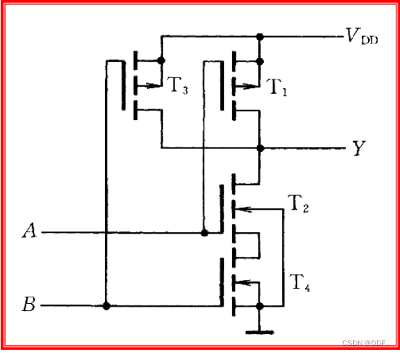
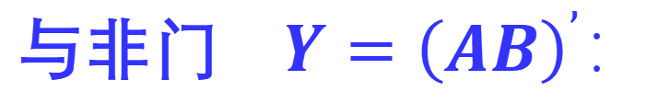
与非门$Y={\left(AB\right)}^{’}：$
T1、T3为两个并联的PMOS，低电平导通
T2、T4为两个串联的NMOS，高电平导通
A、B有一个为“0”时，T2、T4至少有一个截止， T1、T3至少有一个导通，故输出为高电平，Y＝1.
A、B同时为“1”时，T2、 T4同时导通， T1、 T3同时截止，故输出为低电平，Y＝0。
输入 A | 输入 B | 输出 Y
0 | 0 | 1
0 | 1 | 1
1 | 0 | 1
1 | 1 | 0

Slide 8
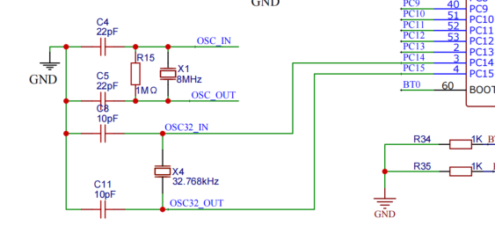
系统时钟：
STM32F103RBT6单片机一般用两种外部晶振：
主晶振（HSE：High-Speed External 高速外部晶振）：常见8MHz，用来提供主CPU时钟和系统时钟参考。
低速晶振（LSE：Low-Speed External低速外部晶振）：标准32.768kHz，用于RTC（实时时钟）和低功耗定时。

Slide 9
Priciple of Crystal Oscillator 晶振原理
正压电效应：机械压迫晶体，晶体产生电势差。
逆压电效应：外加电压使晶体机械形变。
石英晶体是一种天然压电材料，结构规则且稳定，非常适合用于频率控制。
●在晶体两端接上交变电压，利用逆压电效应使其微小震动。
●晶体机械震动又因正压电效应产生电压反馈给电路，形成一个机电耦合的振荡系统。
●当外部电路提供的驱动频率接近晶体的固有机械谐振频率时，晶体震动幅度极大，产生稳定、强烈的谐振信号。
●这个频率由晶体的切割方向和尺寸决定，且不易受温度、电压影响，因而极其稳定。

Slide 10
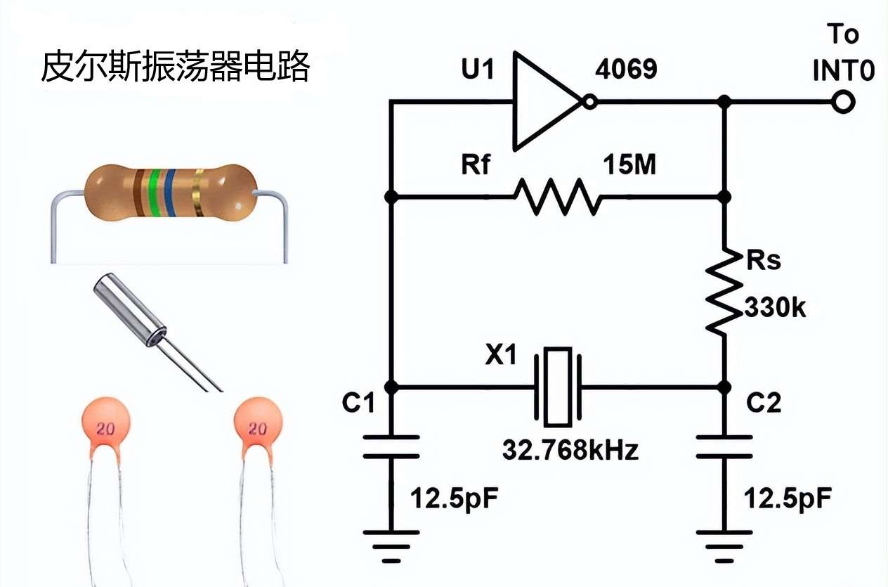
晶振电路
晶振可以产生极为稳定的时钟，相位噪声极低
皮尔斯震荡器所需零件很少: 一个反相器、一个电阻、一个石英晶体、两个小电容。
石英晶体与 C1, C2 两电容构成π型网络形式的高选择度的滤波元件，约在石英晶体的共振频率上，提供 180 度相移与所需的电压增益。
此外，很多 IC 已内建反相器与电阻，只要在外部加上石英晶体与两个电容就可以工作。
皮尔斯震荡器Pierce oscillator
https://www.bilibili.com/video/BV1WC4y1d7AH/?spm_id_from=333.337.search-card.all.click&vd_source=3151c3d92457bfe73be7ceb80ae241bb

Slide 11
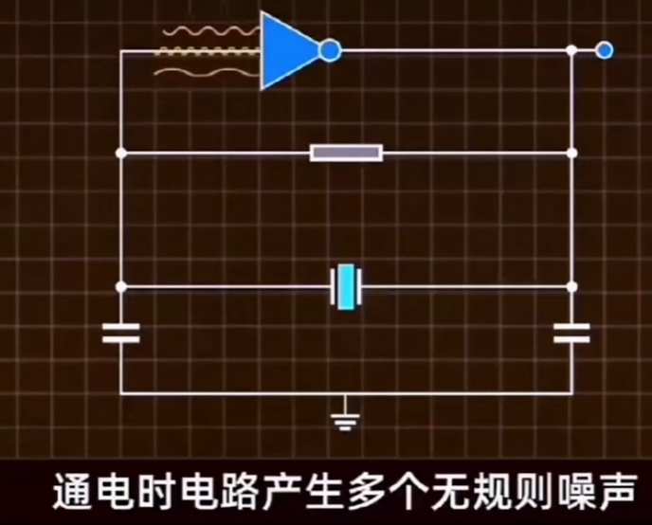
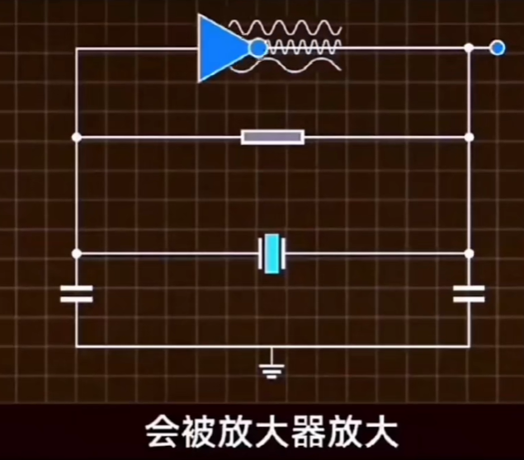
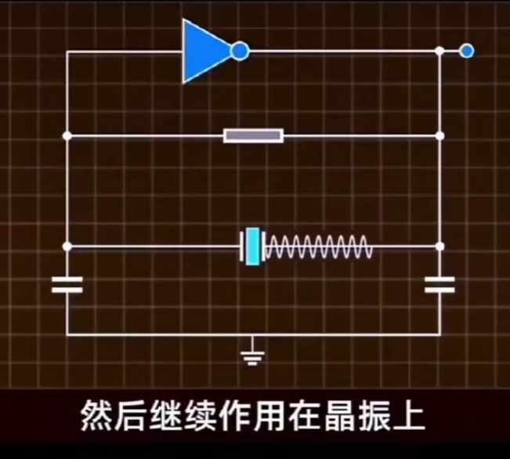
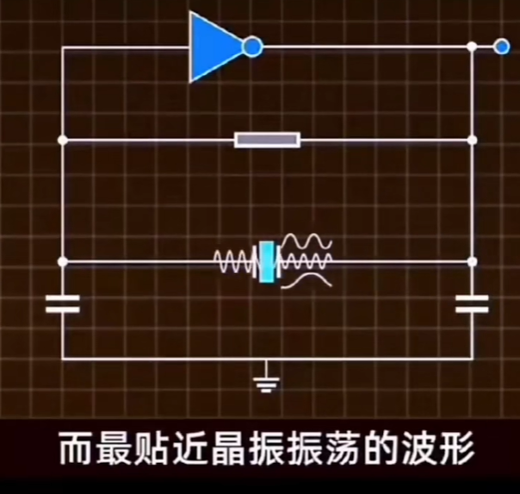

Slide 12
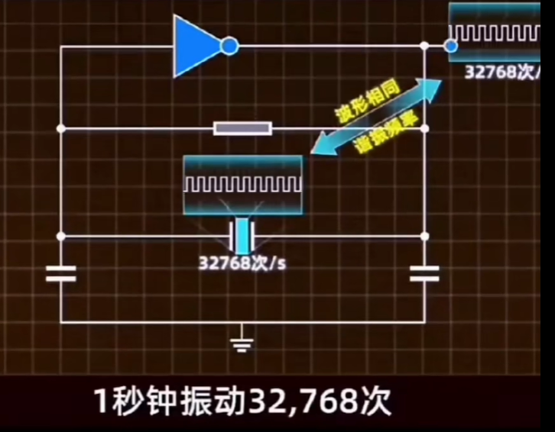
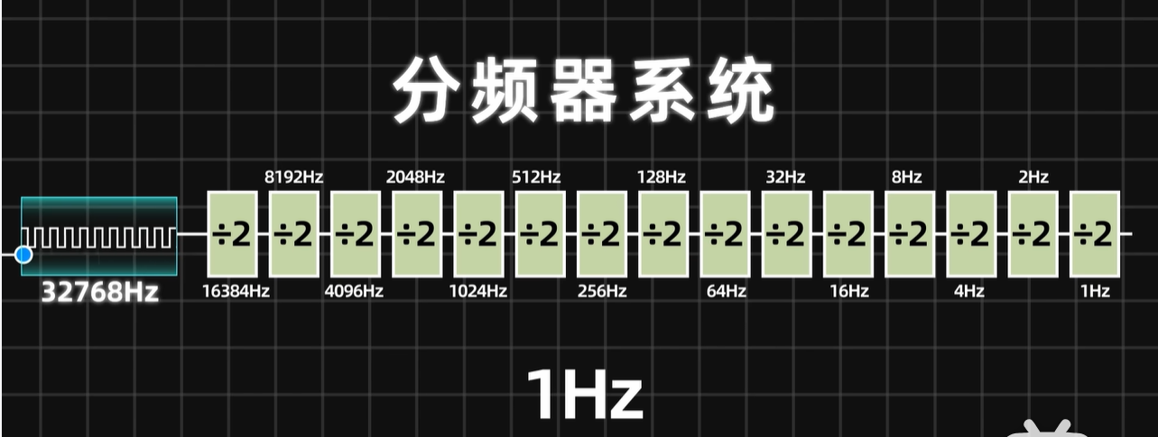
15次分频，1个脉冲就是1s，手表常用，32768=2¹⁵
32.768kHz低频晶振：
https://www.bilibili.com/video/BV1JD8dzDEVN/?spm_id_from=333.337.search-card.all.click&vd_source=3151c3d92457bfe73be7ceb80ae241bb

Slide 13
为什么选32.768kHz？该频率的周期是1/32768秒，且32768 = 2^15，方便数字电路通过简单的15级二进制计数即可精确产生1秒的时间基准。
功能：提供RTC模块的基础时钟，用于计时、闹钟、万年历低功耗模式下时间基准。
振荡方式：同样利用晶体压电效应产生机械谐振，但因频率更低，晶体体积较小，功耗更低，适合长期运行。
晶振电路：同样由晶体和负载电容构成电路，电容较小，一般为6~7pF。

Slide 14
8MHz主晶振:
功能：提供高频时钟源，供CPU核、总线、外设等高速部分使用。
稳定系统时钟，配合PLL倍频生成MCU主频。
特点：高频率，允许系统获得较高主频，执行速度快。信号波形稳定，频率误差小于几十ppm。
晶振电路：由晶体和两个负载电容构成反馈回路，共同决定共振频率。STM32标准板常见的负载电容约在18~22pF。

Slide 15
总 结
特性 | 8MHz主晶振 | 32.768kHz低频晶振
用途 | CPU主时钟、高速外设时钟 | RTC（Real-Time Clock）实时时钟，低功耗计时
功耗 | 较高 | 极低
计时精度 | 高频率允许更多分辨率 | 利于数字计时（2^15周期精确秒）
电路负载电容 | ~18-22 pF | ~6-7 pF
封装及体积 | 通常较大 | 通常较小，适合嵌入式大规模集成
使用优势 | 高速、高精度系统时钟 | 长时间稳定计时且功耗低

Slide 16
一、定时器/计数器的概念
● 可以产生中断：通常当定时/计数器溢出时，产生中断。
● 有加法计数、减法计数二种形式。
● 如果来一个时钟脉冲后，所有的计数器的位，加法模式下全部清零或减法模式下全部置1，我们称为计数器溢出。溢出后，将会产生一个相应的标志位。如果允许，还会引起中断。
● 也可以当计数器为某一特定值时，产生中断，这叫输出比较。
● 定时/计数器有8位、16位、24位、32位等多种。8位的，最多可以计256个脉冲，16位，则最多可以计65536个脉冲。

Slide 17
一、定时器/计数器的概念
● 为了产生一个特定的时间，我们常常会，给定时器一个适当的初值，从这个初值，到产生溢出，这个时间就是我们需要的特定时间。当然，初值不同，这个时间段就不同，这个时间段叫溢出周期。
● 为了使计数器每次的溢出周期都相同，这个初值，需要在在定时器每次溢出后来重新设定。
● 这个重新设定，传统上，一般用软件来完成。
● 有的单片机的某些定时器，可以由硬件电路来完成，我们称定时器初值的自动重装。定时器初值的自动重装功能，是当今单片机的基本功能。

Slide 18
二、 SYSTICK定时器
●STM32单片机，有一个嘀嗒定时器和四个TIM通用定时计数器，通过一定的技术手段，可以变化出十多个定时计数器。
●嘀嗒定时器， SYSTICK（System Tick Timer） ，是属于ARM内核的定时器。所有使用ARM内核的单片机或微控制器，都有一个功能相同的嘀嗒定时器。如NXP、高通公司、三星、瑞萨等公司的ARM核单片机等。
●SYSTICK ，是一个24位的减法计数器。当该定时器设定了初值并使能后，每经过一个系统的周期，计数器就减１，当计数器的值减到0时，单片机由相关硬件电路，自动重装初值，并继续计数。
Notes:
CPU之外一块独立的硬件电路，可以理解为24个D触发器，可表示的总个数：2²⁴=16777216
1. NXP（恩智浦）
国家：荷兰 (Netherlands)
总部：荷兰埃因霍温 (Eindhoven)
前身：飞利浦半导体
2. 高通（Qualcomm）
国家：美国 (USA)
总部：美国加利福尼亚州圣迭戈 (San Diego, CA)
3. 三星（Samsung）
国家：韩国 (South Korea)
总部：韩国京畿道水原市 (Suwon) / 首尔 (Seoul)
4. 瑞萨（Renesas）
国家：日本 (Japan)
总部：日本东京都江东区 (Tokyo)Renesas Electronics Corporation
由来：日立 + 三菱半导体部门合并

Slide 19
二、 SYSTICK定时器
●如果中断使能，将会触发中断，每次溢出，将会产生中断。
●SYSTICK时钟源就是内核时钟，不可以用引脚脉冲做为其时钟。如果单片机的系统时钟是72M，则该定时器的时钟源频率也是72M。
●SYSTICK所能计的最大脉冲数为2的24次方，即16777216个。
●在72M脉冲频率下， 最大计数时间为： 16777216/72000000=0.233秒，即233毫秒。
●一般我们不需要计233毫秒的数值，这就要我们根据所要求的定时长度，来给嘀嗒定时器设定一个初值。

Slide 20

三、 SYSTICK定时器的初值设定
static：函数只在当前文件可见，内部链接
inline：建议编译器将函数代码直接嵌入调用处，而不是跳转调用
目的：提高执行效率，减少函数调用开销
SysTick_Config ：Cortex-M3 内核提供的标准函数，位于内核文件 core_cm3.h
uint32_t ticks：要配置的重装载值（多少个时钟周期触发一次中断）

Slide 21
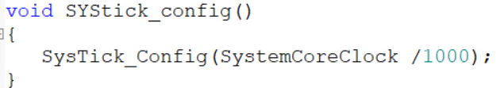
三、 SYSTICK定时器的初值设定
配置中断周期脉冲数
__STATIC_INLINE uint32_ t SysTick_Config(uint32_t ticks)
这一行就是启动定时器 ，它内部自动做了3件事：
①设置重装载值 ② 选择时钟源（内核时钟）③使能定时器
SystemCoreClock ------ 1S 每秒：72000000个
SystemCoreClock/1000--------1(mS) 每毫秒：72000
SystemCoreClock/1000*x ---- x(ms), 若x=0.5, 0.5毫秒：36000
Notes:
内联函数的优点？

Slide 22
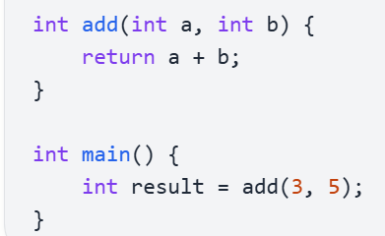
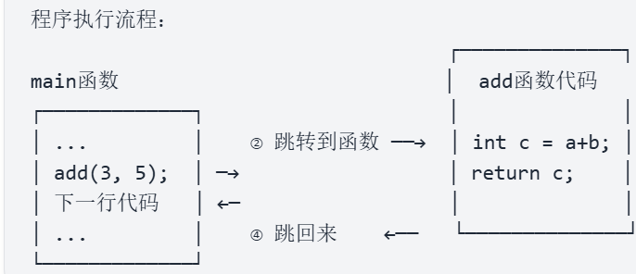
补充：inline 内联函数详解
一、普通函数调用（跳转调用）
调用 add(3, 5) 时，CPU要做这些事：
① 保存现场：把当前执行位置（返回地址）压入栈
② 传递参数：把 3 和 5 压入栈或放入寄存器
③ 跳转： CPU跳到 add 函数的内存地址
④ 执行函数：执行 a + b ⑤ 返回值： 把结果放到寄存器
⑥ 恢复现场： 从栈中取出返回地址 ⑦ 跳回： CPU跳回 main 继续执行
真正有用的只有 ④，其余都是"开销"

Slide 23
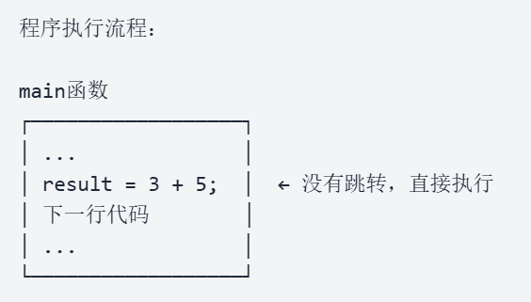
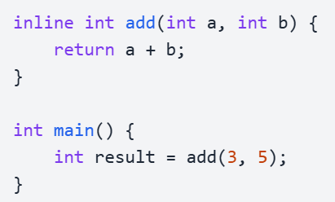
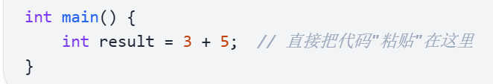
二、内联函数（直接嵌入）
编译器处理后：

Slide 24
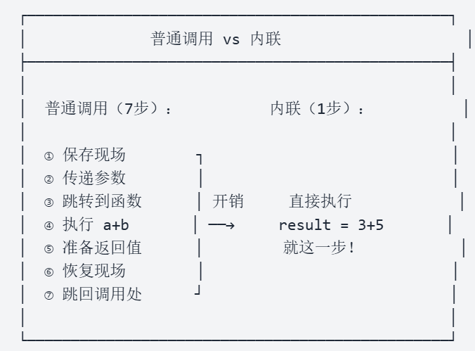
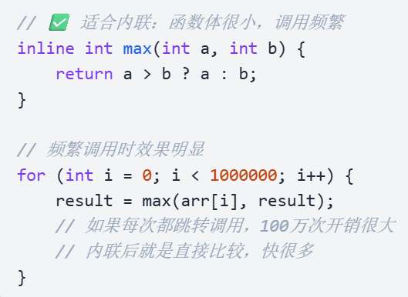
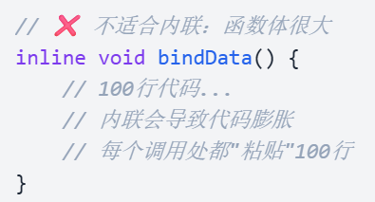
什么时候用 inline？

Slide 25
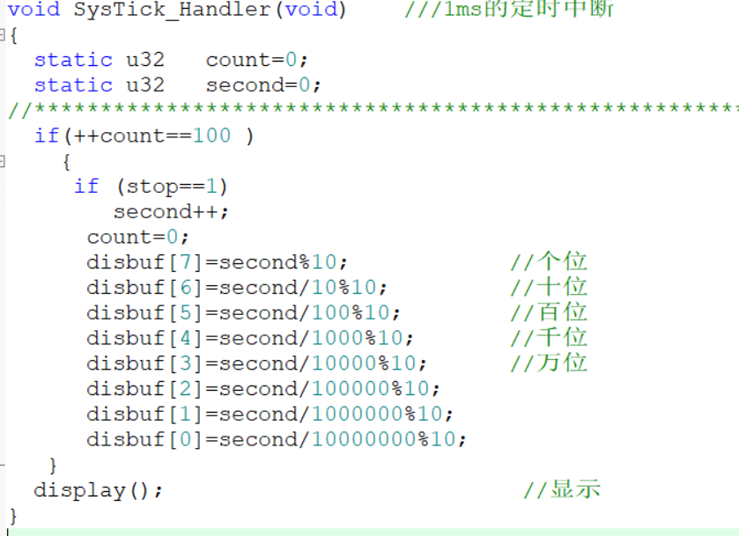
四、 SYSTICK定时器的中断服务程序
使用SysTick_Handler（）来写中断服务函数。
不需要清中断标志。SysTick属于“异常”。
这是个特例，其它的中断，均需要清中断标志。
不需要重新设定初值。
Notes:
滴答定时器（SysTick）属于“异常（Exception）”，不是普通外设中断，所以它的使能方式、挂起方式和清除方式和 TIM、USART、EXTI 这些不一样。
“43个中断” 说的是芯片里的 外部中断源（IRQ），这些通常来自外设，进入中断服务函数时一般都要清除对应的中断标志，否则会反复进入中断。

Slide 26
例 程： 系统滴答定时器实现计时精度0.1s，PA2按键控制计时暂停和继续。

Slide 27
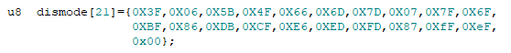
数组下标 | 十六进制代码 | 显示内容
0 | 0X3F | 0
1 | 0X06 | 1
2 | 0X5B | 2
3 | 0X4F | 3
4 | 0X66 | 4
5 | 0X6D | 5
6 | 0X7D | 6
7 | 0X07 | 7
8 | 0X7F | 8
9 | 0X6F | 9
10 | 0XBF | 0.
11 | 0X86 | 1.
12 | 0XDB | 2.
13 | 0XCF | 3.
14 | 0XE6 | 4.
15 | 0XED | 5.
16 | 0XFD | 6.
17 | 0X87 | 7.
18 | 0XFF | 8.
19 | 0XEF | 9.
20 | 0X00 | 熄灭

Slide 28
例程： PA2控制加1计数器，软件消抖；自动流水灯体会粗略延时。
例程：
PA2控制加1计数器，软件消抖；自动流水灯体会精确延时

Slide 29
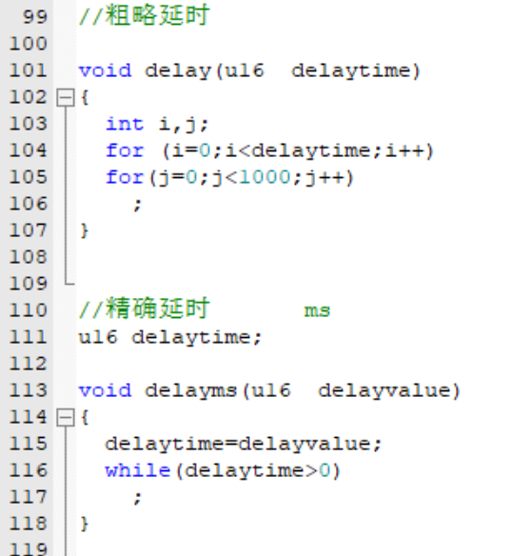
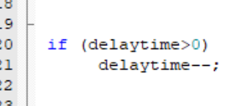
粗略延时 与 精确延时
在滴答定时器中：实现精确延时

Slide 30
例程：滴答定时器实现电子时钟，并且可以手动调时、分、秒。

Slide 31

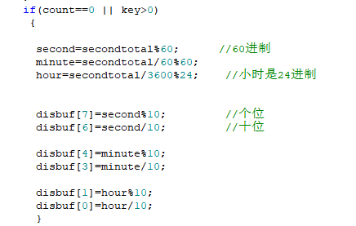

Slide 32
示例计算（second = 3661）：
second = 3661秒 = 1小时1分1秒
秒数: 3661 % 60 = 1
disbuf[7] = 1 % 10 = 1 (个位)
disbuf[6] = 1 / 10 = 0 (十位)
分钟: 3661 / 60 % 60 = 61 % 60 = 1
disbuf[4] = 1 % 10 = 1
disbuf[3] = 1 / 10 = 0
小时: 3661 / 3600 = 1
disbuf[1] = 1 % 10 = 1
disbuf[0] = 1 / 10 = 0
显示: 01-01-01

Slide 33
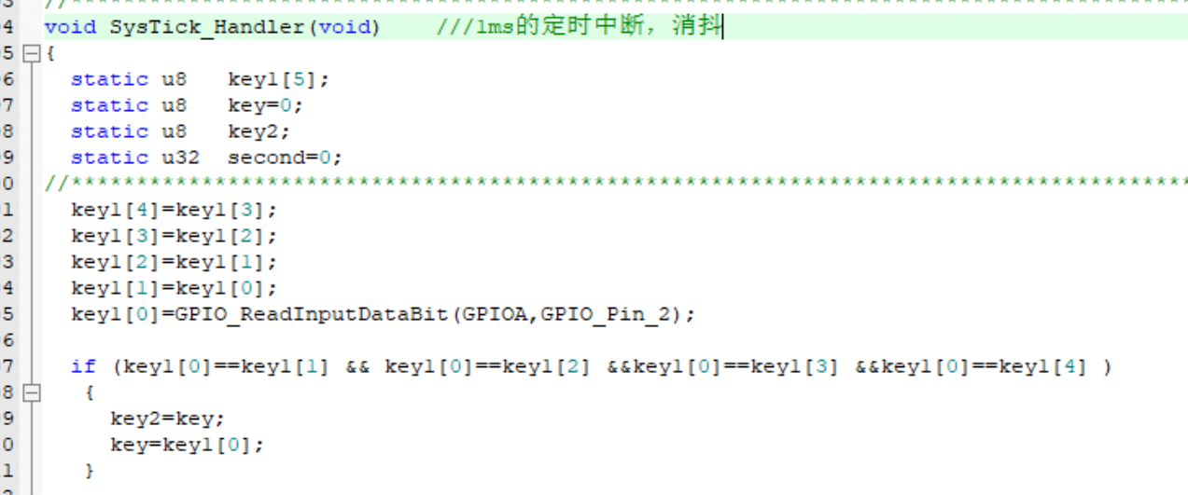
1ms采一次电平，消抖
计数器/延时消抖
用计数器对按键信号采样，只有连续多个时钟周期检测到同一电平才认为是有效按键
Notes:
delay会使CPU暂停，浪费时间，中断处理消抖，CPU可以干别的。

Slide 34
练习：
日历钟，手动调年、月、日

Slide 35
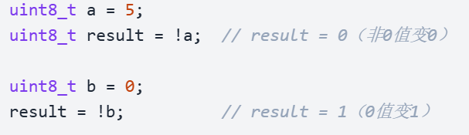
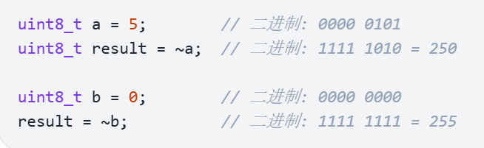
! → 逻辑运算，结果只有0或1
~ → 位运算，每位都取反

Slide 36
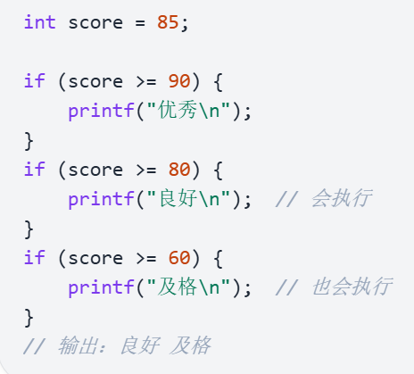
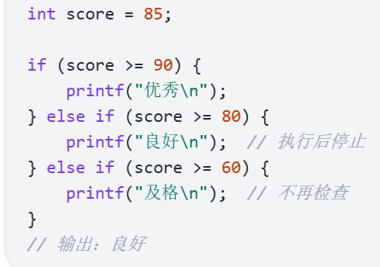
多个if：每个都会检查
else if：找到一个就停止
特点：
找到第一个满足的就停止
只执行一个分支
效率更高
特点：
所有条件都会判断
可能执行多个分支
效率较低

Slide 37
1. .c 文件（C源文件）
2. .h 文件（头文件）
作用：C语言源代码
常见文件：
main.c - 主程序
stm32f10x_it.c - 中断服务函数
system_stm32f10x.c - 系统初始化
各外设驱动.c文件
作用：
函数声明
宏定义
结构体定义
外部变量声明
常见文件：
stm32f10x.h - 芯片寄存器定义
stm32f10x_conf.h - 库配置文件

Slide 38
3. .s / .asm 文件（汇编文件）
作用：
启动代码
中断向量表
底层硬件操作

